Slide 1
Chefspaket 4 juni 2023
Cosmic – Framtidens Vårdinformationsstöd / FVIS

Slide 2
Chefspaket 4 = trycksak
En tryckt trekantspelare till personal- och lunchrum
(ersätter digitalt APT-material)

Slide 3
Instruktioner:
Chefspaket 4
Information
Som chef bör du se till att ni får och sätter upp de tryckta ”bordstalarna” i form av en trekant i era personal- och lunchrum i juni. De tryckta trekantspelarna ersätter PPT:n med det digitala Chefspaketsmaterialet.
Efter varje Chefspaket skickas en kort enkät ut till dig som chef. Svara på senaste enkäten här: Enkät chefspaket 4
Nästa Chefspaket och informationstillfälle om Cosmic kommer i september, och därefter varannan månad tills vidare.
Frågor skickas till: katarina.larborn@regionhalland.se , samordnare privata vårdgivare, FVIS

Slide 4
Aktuellt just nu: Trycksak med information om Cosmic
Chefspaket 4
Information
Trycksak i form av trekantspelare (sk bordstalare) ersätter det digitala APT-materialet i Chefspaket 4. Hjälp till så att det tryckta informationsmaterialet viks ihop och sätts upp i personal- och lunchrum på er enhet.

Slide 5
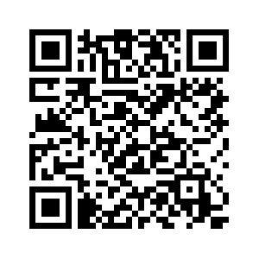
Chefspaket 4
Information
Sommartipset: Lyssna på podd om Cosmic
Lyssna på Utvecklingspoddens senaste avsnitt om Cosmic (5 min lyssning): Länk
Region Hallands Utvecklingspodd är intervjuer som görs av Edna Sinkjaer Sköld som är strateg på IT & Digitalisering Ledning. Podden är till för den som är intresserad av hur framtiden inom vård och regional utveckling kan se ut – och hur vi på bästa och snabbaste sätt kan nå dit.

Slide 6
Kommunikationsplan chefspaket:
Chefspaket 4
Information
 | Q1 |  |  | Q2 | 20 | 23 | Q3 |  |  | Q4
jan | feb | mar | apr | maj | jun | jul | aug | sep | okt | nov | dec
 | Q1 |  |  | Q2 | 20 | 24 | Q3 |  |  | Q4
jan | feb | mar | apr | maj | jun | jul | aug | sep | okt | nov | dec
Q1
jan
feb
Chefspkt 2
Chefspkt 3
Chefspkt 4
Chefspkt 5
Chefspkt 6
Chefspkt 7
Chefspkt 8
Chefspkt 9
Chefspkt 10
Chefspkt 11
Chefspkt 12
Här är
vi nu:
Cosmic lanseras:
Innehåll chefspaket 4:
Del 1: Bakgrundsinfo till chef (grönt)
Del 2: OBS! Trycksak till personal-och lunchrum i form av trekantspelare (sk bordsryttare). Ersätter det digitala APT-materialet.

Slide 7
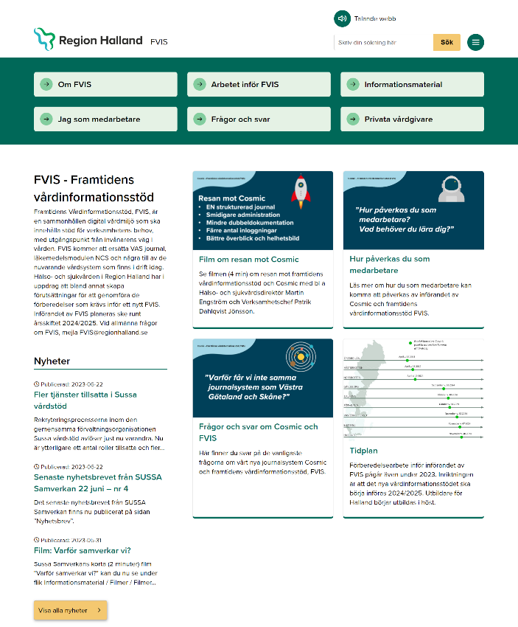
Till nästa gång:
Chefspaket 4
Information
Nästa information om införandet av Cosmic kommer i september
Information, nyheter, uppdateringar och film finns på hemsidan: FVIS.regionhalland.se
Frågor, kommentarer, synpunkter, förslag skickas till: katarina.larborn@regionhalland.se

Slide 8
Chefspaket 4
Information
Det här paketet är till dig som chef
Att införa Cosmic är en stor förändring som påverkar de allra flesta som arbetar i hälso- och sjukvården. Vi behöver alla förstå varför förändringen görs och vad den kommer att innebära för oss, för invånare och patienter.
Som chef är du viktig. Du är förändringsledare, där information och kommunikation är ett av dina verktyg. Med jämna mellanrum kommer du därför att få ett chefspaket – en verktygslåda. Chefspaketen innehåller till exempel material att använda på arbetsplatsträffar och svar på frågor du som chef kan tänkas få. Vi hoppas att chefspaketet ska vara ett bra stöd för dig!
Har du frågor, idéer eller funderingar? Tveka inte att höra av dig till:
Katarina.larborn@regionhalland.se
Tillsammans inför vi Region Hallands nya vårdinformationsstöd Cosmic!

